Slide 1


HIKVision
泊车机器人路径规划项目
2017 5 28
团队：捉水母小队
成员：陈欣、徐嘉熠，叶天奇
汇报人：叶天奇

Slide 2
01
项目问题描述
目录
02
软件总体设计
CONTENT
03
算法设计
04
总结与任务

Slide 3
01
项目问题描述

Slide 4

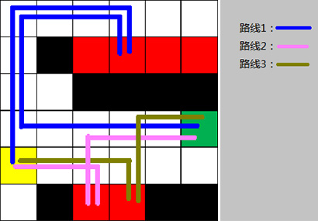
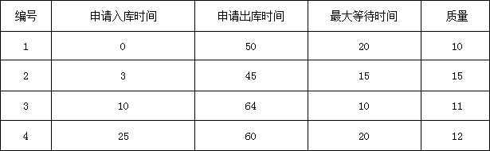
项目问题描述
数学模型
TOPIC HEADER HERE
We have many PowerPoint templates that has been specifically designed.
TOPIC HEADER HERE
We have many PowerPoint templates that has been specifically designed.
能耗系数 k=1, 罚时系数 p=80,
机器人系数a=400 等待系数,b=5
Z=a*n+b*∑T1+T2+k*∑(m*s)
T1=Tin’-Tin+Tout’-Tout
T2=p*q
输出
1.地图判断 2有效地图的规划 3综合情况
输入
1地图 2参数 3泊车申请
1 400 416 // 需要泊车机器人1辆，总的等待时间为400 机器人总能耗416
1 no 0 0 (4,0) (3,0) (2,0) (1,0) (0,0) (0,1) (0,2) (0,3) (1,3) 0 62 (1,3) (0,3) (0,2) (0,1) (0,0) (1,0) (2,0) (3,0) (3,1) (3,2) (3,3) (3,4) (3,5)
2 no …
3 yes
4 no …

Slide 5
项目问题描述
判定地图有效性
出、入口
出、入口唯一、不重合且在地图边缘
单一车位入口
T每一个车位有且仅有一个入口.
车位可达
无论从起点还是终点逗可以达到每一个车位.
机器人只能在过道上走，并通过相应入口进出车位，不能在连续的停车位间直接穿行。机器人在过道上可以重合。

Slide 6
02
软件总体设计
CSASAADAstudio sales template, a more beautiful template please magic rainMagic rain studio sales template, a moreMagic rain studio sales template, a more beautiful template please magic

Slide 7
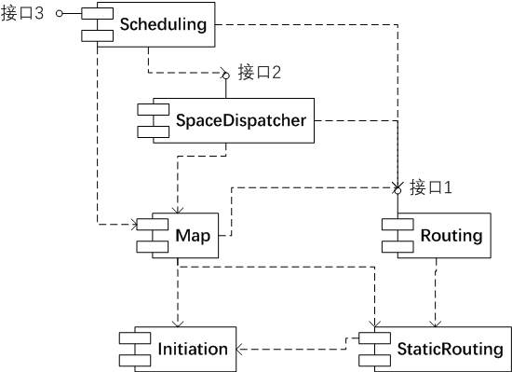

软件总体设计
组件图
核心组件功能说明
路由组件:Routing
负责计算出、入口、各停车位之间的路由
ArrayList<Point> routing(Point start,Point end);
int hops(Point start,Point end);
停车位分配组件（SpaceDispacher）
综合当前各停车位状态和停车信息分配车位
DispatchState parkingSpaceDispatch(VRP[] vrps,int id,int time);
机器人调度组件（Scheduling）
综合各种信息调度机器人执行出、入库任务
int scheduling(int nRobots);

Slide 8
03
算法设计
CSASAADAstudio sales template, a more beautiful template please magic rainMagic rain studio sales template, a moreMagic rain studio sales template, a more beautiful template please magic

Slide 9
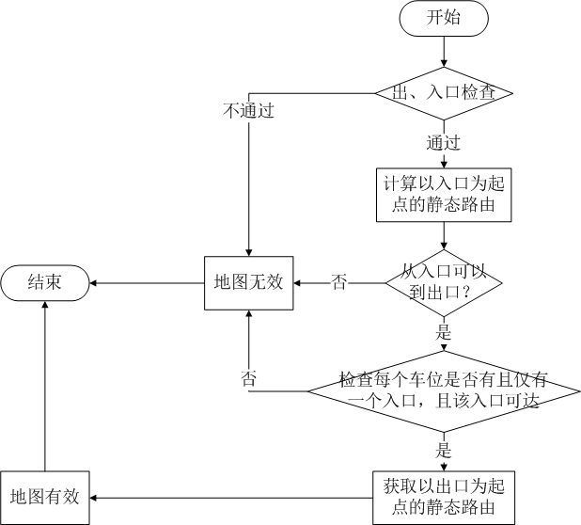
算法设计
地图有效性判断流程
正确性证明
引理1如果存在一条从入口到出口的路由，那么不存在这样一条路由,它只能从入（出）口到达某个通道块，却不能从该通道块到达对应的出（入）口。
引理2如果存在一条从入口到出口的路由，那么从入口出发可达的通道块集合与出口对应的集合相同。
定理3 该算法可以正确的判定地图的有效性。

Slide 10
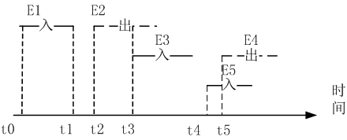
算法设计
时钟、事件、快照
在决策的时候需要掌握全局信息，这是一个同步问题，需要时钟。但模拟物理时钟会给编程带来不必要的麻烦，通常采用事件驱动的方式来解决问题。
.
定义事件的依赖关系，以“≤”表示。一.同一辆车先进后出，如图中E1、E2
E(ci,t1,pj,in) ≤ E(ci,t2,pj,out),t1<t2
二.如果某车位上有车，必须等该车出库才能在上面泊车，如图中E2、E3
E(ci1,t1,pj,out) ≤ E(ci2,t2,pj,in),t1<t2
时钟问题
某时刻车位可分配定义为在机器人载车抵达该车位前该车位空闲且还没有安排泊车。如在图中t3时刻，车位空闲，是可分配的；又如在t4时虽然该车位有车，但知道已经计划在t5时其中的车要出库，所仍是可分配的；但如果紧接着又来一辆车，那么该车位就不可分配。
快照就是记录在给定时刻可分配的车位的情况。
定义入库事件E(C,T,P,in)和出库事件E(C,T,P,out)，其中C表示车辆、T表示机器人抵达车位的时间，P表示停车位，“in”、“out”为标志位。
.

Slide 11

算法设计
按最短路径优先分配车位
DispatchState parkingSpaceDispatch(VRP[] vrps, int id, int time)
if(time < currentTime)//逆时针调整，用于搜索最优解。
stateChangeAnticlockwise(time);
else if(time > currentTime)//时钟调整
stateChangeClockwise(time);
//将当前距离最短的一个可行的车位调度出来
//allSpaces已按从入口到车位到出口的距离由小到大排序
fessibleSpace = -1;
For i from 0 to parkingLot.allSpaces.size()-1 and fessibleSpace == -1 then
ParkingSpace space = parkingLot.allSpaces.get(i);
if(space.empty and !space.firstPlanningEvent() )
fessibleSpace = i;
else if(!space.empty and space.firstPlanningEvent())
Task pevent = space.firstPlanningEvent();
if(pevent.realStartTime < time + router.hops(parkingLot.in, space.location))
fessibleSpace = i;
end if
end for
if(fessibleSpace != -1)
return new DispatchState(true,fessibleSpace,0);
End
//看今后一段时间内是否有车位会空出，选出距离最短的,记录延时
delay = 0;
For i from 0 to parkingLot.allSpaces.size() – 1 and fessibleSpace == -1 then
ParkingSpace space = parkingLot.allSpaces.get(i);
if(!space.empty and space.firstPlanningEvent()
fessibleSpace = i;
delay = 1 + space.firstPlanningEvent().realStartTime
- time - router.hops(parkingLot.in, space.location) ;
end if
End for
if(fessibleSpace != -1){
return new DispatchState(true,fessibleSpace,delay);
End if
//无车位可供调度
return new DispatchState(false,-1,-1);
end

Slide 12
04
总结与任务
CSASAADAstudio sales template, a more beautiful template please magic rainMagic rain studio sales template, a moreMagic rain studio sales template, a more beautiful template please magic

Slide 13
总结与任务
加油干！
初赛将在六月中旬截止，而期末在即，我们的目标是在这两天把东西做出来，并能顺利过初赛，然后专心准备期末。
1
2
3
完成机器调度算法
测试
地图有效性判定
如题，完成后测试
测试已经写好的路由组件和最短路优先停车位分配组件OPIC HEADER HERE
完成地图有效性判定算法，写四个帮助输入输出的函数TOPIC HEADER HERE

Slide 14
谢谢观看
Thank you for watching
CSASAADAstudio sales template, a more beautiful template please magic rainMagic rain studio sales template, a moreMagic rain studio sales template, a more beautiful template please magic
PPT模板下载：www.1ppt.com/moban/ 行业PPT模板：www.1ppt.com/hangye/
节日PPT模板：www.1ppt.com/jieri/ PPT素材下载：www.1ppt.com/sucai/
PPT背景图片：www.1ppt.com/beijing/ PPT图表下载：www.1ppt.com/tubiao/
优秀PPT下载：www.1ppt.com/xiazai/ PPT教程： www.1ppt.com/powerpoint/
Word教程： www.1ppt.com/word/ Excel教程：www.1ppt.com/excel/
资料下载：www.1ppt.com/ziliao/ PPT课件下载：www.1ppt.com/kejian/
范文下载：www.1ppt.com/fanwen/ 试卷下载：www.1ppt.com/shiti/
教案下载：www.1ppt.com/jiaoan/ PPT论坛：www.1ppt.cn

